Slide 1
AIDS 2020
Toolkits
Cura do HIV
PRODUZIDO PELA IAS – INTERNATIONAL AIDS SOCIETY
Julho de 2021

Slide 2
Índice
Introdução……………...………………………………………………………………………………….............................................................................................3
A primeira remissão de longo prazo de infecção crônica por HIV-1 sem mieloablação?…………….....……................5
Efeitos de inibidores do ponto de controle imunológico nas respostas imunes específicas anti-HIV
e no reservatório de HIV em pessoas vivendo com HIV e câncer………………………………......................................................6
Disposição para participar de interrupções curtas e prolongadas do tratamento analítico (ITA)
durante os estudos de remissão do HIV…...……............................................................................................................................7
As células Th17 são alvos iniciais do SIV durante a infecção aguda no modelo de estudo de tolerância vaginal em macacos resos……….…..................................................................................................................................................….................8
Estudo de tolerância de indução de anticorpos de neutralização cruzada e proteção contra SHIV heterólogo de nível 2 por uma vacina baseada em mRNA em macacos…………..………………………….………………….....…..........................9

Slide 3
Introdução
Embora a combinação de TARV tenha melhorado substancialmente a saúde de pessoas vivendo com HIV, é improvável que a TARV erradique a epidemia por si só. Para alterar completamente a trajetória da epidemia, pode ser necessária uma intervenção de curto prazo que resulte na erradicação ou no controle contínuo do vírus, ou uma cura.
Uma estratégia de cura poderia melhorar substancialmente a qualidade de vida de uma pessoa, reduzindo as comorbidades, a sobrecarga do tratamento, o estigma e as sobrecargas socioeconômicas.
Diante da recente estagnação do financiamento para programas de HIV e da incerteza sobre a estabilidade em longo prazo dos programas atuais, uma cura para o HIV pode apresentar uma solução financeiramente sustentável para manter o árduo progresso feito até o momento e reduzir o risco de ressurgimento da epidemia.

Slide 4
Visão geral
Cura do HIV
Remissão de longo prazo do HIV-1 crônico
Inibidores do ponto de controle imunológico
ITA curta e prolongada
Células Th17
Anticorpos de neutralização cruzada

Slide 5

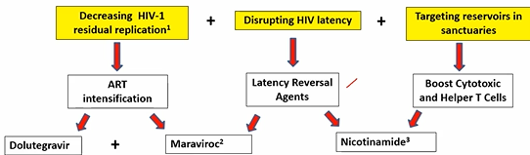
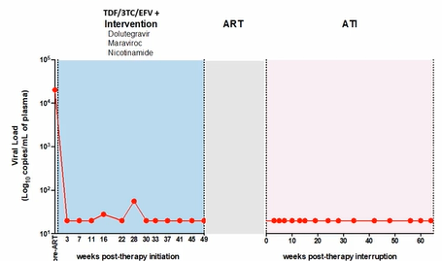
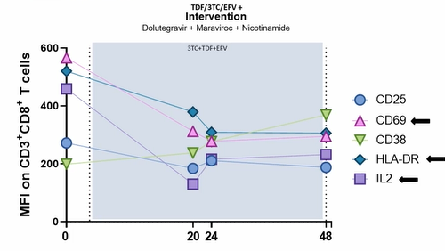
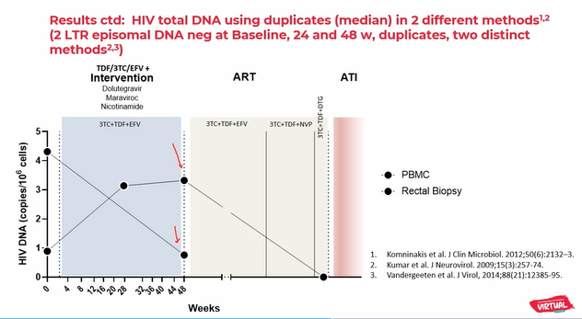
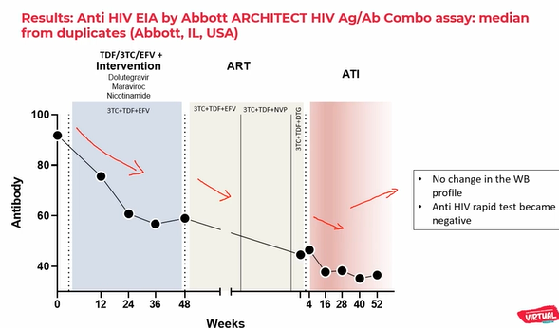
Cura do HIVY
A primeira remissão de longo prazo de infecção crônica por HIV-1 sem mieloablação?
A remissão é definida como a manutenção de níveis indetectáveis do vírus por período prolongado sem impacto adverso na saúde após a interrupção da TARV.
Um indivíduo do sexo masculino de 35 anos inscrito no Estudo SPARC 7, incluído no grupo que recebeu nicotinamida e intensificação de TARV, apresenta remissão de longo prazo (64,7 semanas) após a ITA.
A nicotinamida foi usada como agente de reversão e intensificador da atividade citotóxica das células T. MRV e DLG foram usados como medicamentos de intensificação.
Durante a ITA, não houve aumentos na carga viral (CV); os marcadores de linfócitos T CD8
diminuem; e os títulos de anticorpos do HIV também diminuem, sem alterações na faixa de peso (FP).
O DNA total do HIV não foi detectado em PBMC após a ITA.
Um acompanhamento adicional de todos esses parâmetros será crucial para avaliar o sucesso desta intervenção, bem como os resultados de outros indivíduos incluídos no estudo.
Ricardo Diaz, OAXLB0105
Este slide foi desenvolvido por Natalia Laufer
Notes:
ESTUDO SPART 7
Projeto de estudo
Este foi um estudo clínico de prova de conceito piloto, randomizado e sem ocultação [www.clinicaltrials.gov; ID: NCT02961829]. Todos os participantes do estudo eram do sexo masculino (essa escolha foi feita dada a potencial teratogenicidade de um dos medicamentos do estudo [Gao XY et al, J Appl Toxicol 2017]).
Os indivíduos randomizados foram distribuídos em seis grupos com cinco indivíduos cada, acompanhados a cada quatro semanas por um total de 48 semanas, com tempo adicional para os indivíduos submetidos à vacina DC. Os indivíduos selecionados apresentaram supressão na TARV por mais de dois anos, com número mínimo de células T CD4+ superior a 350, abrigando cepas de HIV R5. Os indivíduos foram randomizados para grupos de intervenção distintos da seguinte forma: 1) continuação da TARV (grupo de controle); 2) TARV intensificada (continuação da TARV + DTG e MVC (Grupo 2); 3) TARV intensificada e HDACi (TARV + DTG + MVC + NA (Grupo 3); 4) TARV intensificada e Auranofina (TARV + DTG + MVC + Auranofina (Grupo 4); 5) TARV parcialmente intensificada (TARV + DTG), seguida da vacina DC (Grupo 5); e 6) TARV parcialmente intensificada (DTG) + NA + Auranofina, seguida da vacina DC (Grupo 6). A auranofina foi usada nas primeiras 24 semanas do estudo em G4 e G6.
Soro, plasma, PBMCs, saliva e urina foram coletados todos os meses. Biópsias retais foram realizadas no início e em 48 semanas nos Grupos 1, 2, 3 e 4 e no final do protocolo da vacina DC nos Grupos 5 e 6.
Quantificação de DNA proviral em PBMCs e nos tecidos das biópsias retais: O DNA viral foi medido como uma estimativa do reservatório viral por técnicas qPCR publicadas [Komninakis et al., 2012; Buzón et al., 2010; Kumar et al. 2009], seguindo análises internas destinadas a descartar o efeito dos inibidores de PCR. A Detecção e Quantificação do DNA Epissomal do HIV-1 foi realizada de acordo com [Buzon et al, Nat Med 2010, Sharkey et al Nat Med. 2000]. Os valores de quantificação de qPCR foram normalizados com base nos números de células estimados pela quantificação CCR5 e são expressos como o número de cópias de DNA por 106 PBMC. Marcadores de ativação de células T: PBMCs foram marcados com APC anti-CD3 e PercP anti-CD4 (para a subpopulação linfocítica) e FITC anti-CD38 e PE anti-HLA-DR (para ativação celular).
Preparação da vacina DC: a caracterização de HIV Gag256-367 de cada indivíduo foi feita com o uso de sequenciamento de próxima geração e amplificação de genoma único. O projeto de peptídeos GAG autólogos (nanômeros) foi realizado de acordo com a melhor imunogenicidade (afinidade de ligação > 100) com base no perfil HLA específico de cada indivíduo para induzir a Classe 1 do MHC [Kai et al 2015; Benito et al 2004]. Foram preparados entre dois e seis peptídeos para cada indivíduo. Os monócitos de cada indivíduo foram obtidos por citaférese e transformados em DCs. A exposição dos DCs aos peptídeos autólogos e a preparação de três doses da vacina foram injetadas na região subcutânea axilar e inguinal a cada duas semanas.
Quantificação de anticorpos (Abs): Os pesquisadores levantam a hipótese de que a queda/alteração do nível de Abs indicará supressão constante e está diretamente relacionada ao tamanho do reservatório. Realizamos a quantificação de Abs usando o ensaio Abbott ARCHITECT HIV Ag/Ab Combo (Abbott, IL, EUA).
O indivíduo foi diagnosticado em 2012 presumidamente com infecção crônica por HIV. Seu número de CD4 no diagnóstico era de 372 células/mcL, CV = 20.221 cópias/ml (outubro de 2012). Ele iniciou a TARV com 3TC/AZT/EFV em dezembro de 2012. Em 2014, com CV indetectável, a TARV foi modificada para TDF/FTC/EFV. Ele foi incluído no estudo em setembro de 2015. Laboratório no início do estudo: CD4 = 720 células/mcL (38%), CV de HIV indetectável, vírus R5, subtipo B. Ele foi randomizado para TARV intensificada e HDACi (TARV + DTG + MVC + NA; Grupo 3). Ele apresentou dois aumentos na carga viral antes da ITA.

Slide 6
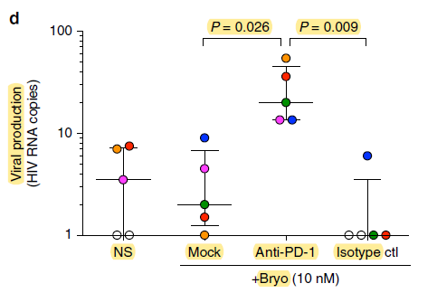
Efeitos de inibidores do ponto de controle imunológico nas respostas imunes específicas anti-HIV e no reservatório de HIV em pessoas vivendo com HIV e câncer
Cura do HIVY
Os inibidores do ponto de controle imunológico (ICPi) são um grande avanço no tratamento do câncer. Ainda não se sabe se eles podem atuar como um agente de reversão da latência para a cura do HIV.
Candidatos para a estratégia "choque e morte"?
O OncoVIRIM é um subestudo biológico da coorte prospectiva OncoVIHac do ANRS: 19 pessoas foram incluídas no estudo.
O tratamento anti-PD-1 foi associado a:
  Ativação precoce e transitória de células T
  Aumento não significativo nas células T CD8+ específicas ao HIV, apesar da maior expressão de PD-1 em células T CD8+ específicas ao HIV no início do estudo
Não houve alteração significativa no reservatório de HIV, mas dois indivíduos apresentaram diminuição persistente no DNA do HIV.
O tratamento anti-PD-1 em monoterapia não tem impacto significativo no reservatório de HIV em clientes em tratamento para câncer.
Os biomarcadores preditivos ainda não foram definidos.
  A infecção latente é enriquecida em células T CD4+ que expressam ponto de controle imunológico (ICP)
Potenciadores de bloqueio de PD-1
Reversão da latência do HIV ex vivo
Não houve alteração significativa no DNA do HIV ao longo do tempo em pessoas vivendo com HIV tratadas com ICPi para câncer
Diminuição acentuada da coloração de PD-1 e aumento transitório de células T CD4+ CTLA4+
Marine Baron, OAB0203
Notes:
Escape imunológico mediado por ICP no contexto de doenças tumorais e doenças infecciosas crônicas
Os inibidores do ICP são usados no câncer atualmente.
Durante a infecção crônica por HIV:
Os ICP são regulados positivamente em células T específicas ao HIV.
A infecção latente é enriquecida em células T CD4+ que expressam ponto de controle imunológico (ICP).
Experiências anteriores de terapia anti-PD-1 em pessoas vivendo com HIV e câncer
193 clientes tratados mundialmente:
- Segurança satisfatória em casos publicados anteriormente
Eficácia antitumoral consistente com a população em geral
Vários efeitos no reservatório de HIV
O OncoVIRIM é um subestudo biológico da coorte prospectiva OncoVIHac do ANRS:
Inibidores do ICP a cada duas ou três semanas até progressão ou toxicidade
Pessoas vivendo com HIV com supressão viral em TARV (CV ≤ 50 cp/ml)
Tratadas com ICPi para câncer
Amostras de sangue: C1, C2, C3, C9, C15, C27 e C51 ou C1, C2, C3, C9, C18 e C36
Ensaios virológicos
Carga viral de HIV plasmático
DNA de HIV associado ao total de células
Ensaios imunológicos
Fenótipo de ativação (CD25, CD69, HLA DR, CD38, Ki67)
Fenótipo de ICP e subconjuntos (PD1, CTLA4, TIM3, CD27, CD45RA, CCR7)
Células T específicas ao vírus por coloração de citocinas intracelulares após estimulação peptídica viral (IFN-ɣ, TNF-α, IL-2)

Slide 7
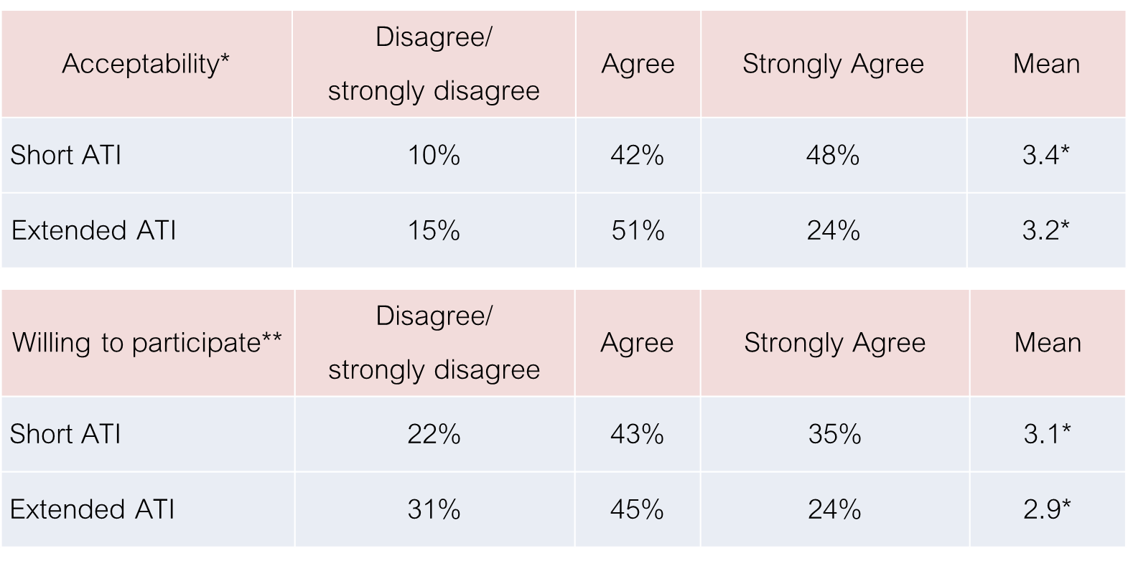
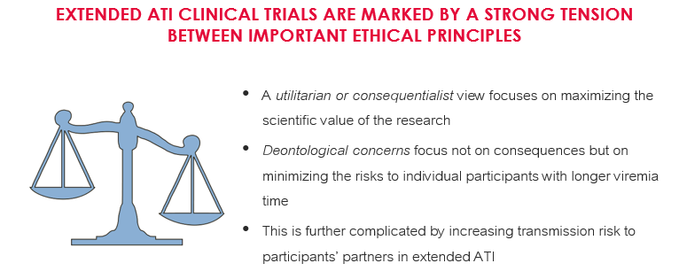
Cura do HIVY
Disposição para participar de interrupções curtas e prolongadas do tratamento analítico (ITA) durante os estudos de remissão do HIV
RESULTADOS DA PESQUISA: 408 MEMBROS DO SEARCH.
Consideraram ambas aceitáveis e estavam dispostos a participar, mas consideravelmente menos para ITA prolongada
A ITA faz parte de projetos científicos para avaliar a eficácia da intervenção em estudos de remissão
Os dados de estudos de remissão precoce mostram impacto clínico mínimo da ITA de curto prazo
A ITA e o tempo de viremia foram curtos demais para demonstrar os benefícios dos agentes experimentais?
A ITA prolongada implica uma exposição mais longa aos riscos potenciais associados à ITA para participantes e parceiros.
As pontuações médias de aceitabilidade e disposição para participar de estudos com ITA foram consideravelmente mais altas para ITA de curto prazo do que para ITA prolongada (p < 0,0001)
A disposição foi maior em estudos que avaliaram a eficácia de uma intervenção em comparação com o uso exclusivo de ITA.
Henderson Gail E, PED0761
Henderson Gail E, BS17 Cura do HIV
Notes:
Testes com ITA de curto prazo
A ITA faz parte de um projeto científico para avaliar a eficácia da intervenção em estudos de remissão
Questões científicas e éticas
Os dados de estudos de remissão precoce mostram impacto clínico mínimo da ITA de curto prazo
As pessoas estão fazendo uma "escolha irracional" ou aderindo pelos "motivos errados"?
Decisões sobre participação ou recusa* principalmente voluntárias e conscientes
Testes com ITA prolongada
Entretanto, esses primeiros estudos de ITA não mostraram sucesso no controle duradouro do vírus
A maioria dos participantes apresentou um rápido aumento da carga viral e retomou a TARV
A ITA e o tempo de viremia foram curtos demais para demonstrar os benefícios dos agentes experimentais?
Os estudos futuros de remissão de HIV terão como objetivo prolongar o período de viremia durante a ITA para avaliar a eficácia terapêutica
CONCLUSÕES
Entrevistas com 33 membros da coorte SEARCH que apresentaram recuperação viral com a ITA de curto prazo revelaram que metade continuava disposta a participar de estudos com ITA prolongada. Em uma pesquisa com 408 membros da coorte SEARCH, usando cenários hipotéticos, encontramos maior disposição para participar e aceitabilidade da ITA de curto prazo em comparação com a ITA prolongada, embora a maioria considerasse ambas aceitáveis.
Espera-se que o interesse e a aprovação da pesquisa, embora variados, sejam altos entre os participantes de uma coorte atual como a SEARCH010/RV254
Segundo nosso estudo de entrevistas com membros da coorte SEARCH (8,9), as pessoas provavelmente sentirão que podem recusar o recrutamento para o estudo com ITA prolongada.
O aumento da atenção aos riscos de transmissão para parceiros de participantes de estudos de remissão de HIV, com ITA mais longa, levanta questões éticas delicadas (13) que precisam ser abordadas
Fatores relacionados ao risco de transmissão incluem:
estigma interno persistente
baixos índices de revelação do status de HIV
complicações da existência de mais de um parceiro
baixa compreensão de I=I
A ITA prolongada deve ser oferecida mesmo que não seja possível abordar essas barreiras? Quem deve decidir? O que os representantes da comunidade ou outras partes interessadas podem fazer para abordar essas questões?

Slide 8
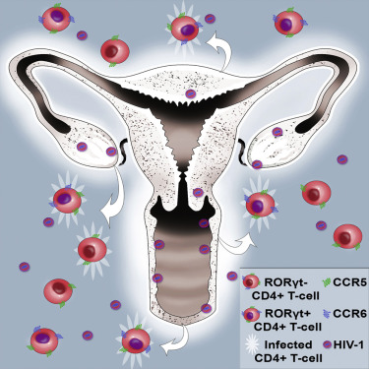
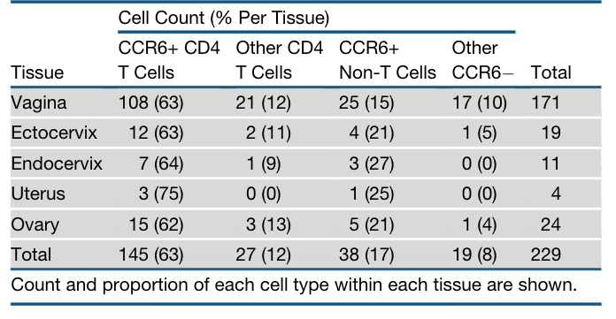
As células Th17 são alvos iniciais do SIV durante a infecção aguda no modelo de estudo de tolerância vaginal em macacos resos
Cura do HIVY
Todo o SRF é suscetível à infecção
A identificação das células-alvo iniciais da infecção por HIV/SIV após a exposição da mucosa é essencial para desenvolver estratégias eficazes de tratamento, prevenção e cura para controle/remissão do HIV. Embora as células T CD4+ da estirpe Th17 tenham sido identificadas como alvos iniciais do HIV/SIV no sistema reprodutor feminino (SRF), isso continua sendo debatido.
Este estudo empregou um modelo de estudo de tolerância vaginal em macacos resos para identificar os alvos iniciais da infecção e acompanhar as alterações no fenótipo da célula infectada ao longo do tempo. Com o uso de uma combinação de relator de luciferase não replicativa e SIVmac239, a fenotipagem de mais de 5.000 células infectadas com SIV em 72 horas e 96 horas identificou a infecção em todo o SRF.
As células infectadas com SIV expressaram o regulador transcricional RORgt, confirmando que as células-alvo iniciais são especificamente da estirpe Th17. Houve também um aumento no índice de infecção de células dendríticas imaturas e outras células T à medida que a infecção progrediu.
Trabalhos futuros para comparar a distribuição de células infectadas e perfis de transcriptoma de tecidos infectados e não infectados em momentos diferentes ajudarão a entender a dinâmica e a cinética da distribuição e da propagação do vírus durante a infecção aguda.
Distribuição e proporção de tipos de células infectadas com SIV organizados por local em todo o SRF
Muhammad Shoaib Arif, PDA0206
Stiehet al, 2016
Notes:
Os estudos que analisam a transmissão vaginal enfrentam a incapacidade de detectar de modo confiável células infectadas raras.
O uso da combinação de relator de luciferase e SIVmac239 do vírus da imunodeficiência símia (SIV) na mucosa vaginal possibilita a identificação de rotina de focos de células infectadas com SIV. Esse procedimento nos ajuda a identificar os tipos de células iniciais e preferenciais de infecção por HIV na mucosa vaginal. A identificação dos tipos de células preferenciais durante a transmissão do SIV/HIV é importante porque pode esclarecer as interações entre o vírus e o hospedeiro durante os primeiros eventos da transmissão. Ela também pode promover o desenvolvimento de estratégias mais eficazes de tratamento, prevenção e cura para controle/remissão do HIV.
Este foi um estudo longitudinal que empregou modelos de estudo de tolerância vaginal em macacos resos para identificar os alvos iniciais da infecção e acompanhar as alterações no fenótipo da célula infectada ao longo do tempo usando uma combinação de relator de luciferase não replicativa e SIVmac239.
Doze fêmeas de macaco reso foram submetidas a um estudo de tolerância intravaginal com uma combinação de relator de luciferase não replicativa, LiCH e SIVmac239. Os animais foram sacrificados 48, 72 ou 96 horas após o estudo de tolerância. O sinal de luciferase macroscópica detectado pelo sistema de imagem in vivo (IVIS) foi usado para identificar regiões do SRF que provavelmente continham células infectadas. As células infectadas foram fenotipadas microscopicamente para identificar células Th17s (CD3+CCR6+) e outros tipos de células envolvidas.
A fenotipagem de mais de 5.000 células infectadas com SIV no sistema reprodutor feminino (SRF) de oito macacos resos sacrificados 72 e 96 horas após o estudo de tolerância identificou a infecção em todo o SRF em 3/4 e 4/4 dos animais sacrificados após 72 e 96 horas, respectivamente.
A comparação dos dois momentos mostra que a proporção de Th17s infectadas permanece constante (85% em comparação com 70%). Entretanto, foi possível detectar um aumento no índice de infecção de iDCs (de 10% a 30%) e de outras células T (de 1% a 3%) à medida que a infecção progrediu. O uso de secções seriadas possibilitou a identificação da propagação da infecção em várias criosseções do mesmo tecido. Além disso, a distribuição das coordenadas das células infectadas de várias seções nos permitiu visualizar as células infectadas no espaço tridimensional e acompanhar a propagação das células infectadas ao longo do tempo.
Em suma, os resultados deste estudo encontraram focos infecciosos em todo o sistema reprodutor. A fenotipagem das células infectadas revelou que o SIV tem um viés significativo para a infecção de células T CCR6+ CD4+. O estudo também mostra as células T CCR6+ CD4+ da estirpe Th17 como alvos principais do SIV durante a transmissão vaginal.

Slide 9
Cura do HIV
Estudo de tolerância de indução de anticorpos de neutralização cruzada e proteção contra SHIV heterólogo de nível 2 por uma vacina baseada em mRNA em macacos
Embora o acesso à terapia antirretroviral tenha aumentado, as transmissões de HIV-1 ultrapassarão o ano de 2030, a menos que seja disponibilizada uma vacina contra o HIV-1 capaz de induzir anticorpos amplamente neutralizantes (bNAbs) e proteção contra diversas cepas virais.
Curiosamente, o estudo de tolerância de indução de anticorpos de neutralização cruzada e proteção contra SHIV heterólogo de nível 2 por uma vacina baseada em mRNA em macacos demonstrou:
  Indução progressiva da neutralização autóloga do HIV-1 em macacos durante a fase de imunização
  Surgimento de neutralização heteróloga do HIV-1 em macacos após a imunização heteróloga repetida
  Neutralização heteróloga de amplo espectro de nível 2 em macacos no final do período de imunização
  Proteção contra SHIV patogenético de nível 2 (AD8) no estudo de tolerância em macacos imunizados
  Os anticorpos contra o local de ligação de CD4 correlacionaram-se com a proteção contra a infecção por SHIV-AD8 nos macacos vacinados.
Paolo Lusso, OAALB0101

Slide 10
Agradecimentos
Estes slides foram desenvolvidos com o auxílio de Natalia Laufer, Rose Magala e Paradise Madlala, ganhadoras do Prêmio IAS/Abivax Research-for-Cure Academy

